Slide 1
Qu’est-ce que c’est?
Water/LKS2/French

Slide 2
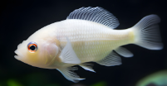
Qu’est-ce que c’est
a fish

Slide 3
Qu’est-ce que c’est
un poisson

Slide 4
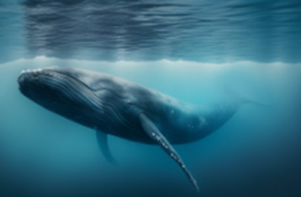
Qu’est-ce que c’est
a whale

Slide 5
Qu’est-ce que c’est
une baleine

Slide 6
Qu’est-ce que c’est
a crab

Slide 7
Qu’est-ce que c’est
un crabe

Slide 8
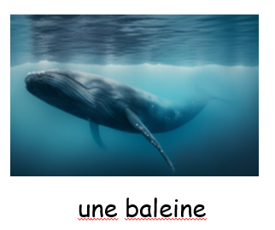
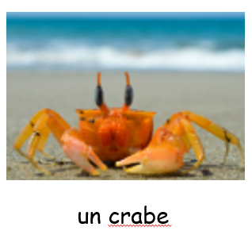
Qu’est-ce que c’est
un poisson

Slide 9
Qu’est-ce que c’est
un poisson

Slide 10
Qu’est-ce que c’est
un poisson

Slide 11
Qu’est-ce que c’est
un poisson

Slide 12
Qu’est-ce que c’est
un poisson

Slide 13
Qu’est-ce que c’est
un poisson

Slide 14
Qu’est-ce que c’est
un poisson

Slide 15
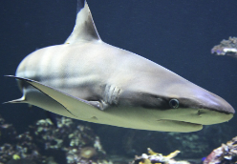
Qu’est-ce que c’est
a shark

Slide 16
Qu’est-ce que c’est
un requin

Slide 17
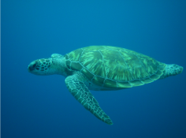
Qu’est-ce que c’est
a turtle

Slide 18
Qu’est-ce que c’est
une tortue

Slide 19
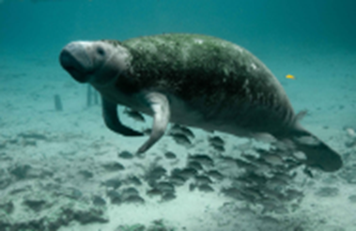
Qu’est-ce que c’est
a manatee
(sea cow)

Slide 20
Qu’est-ce que c’est
un lamantin

Slide 21
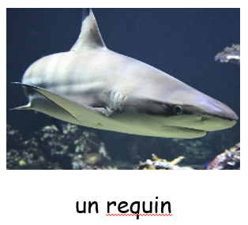
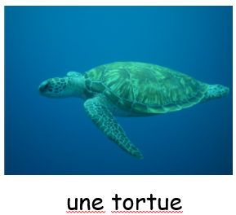
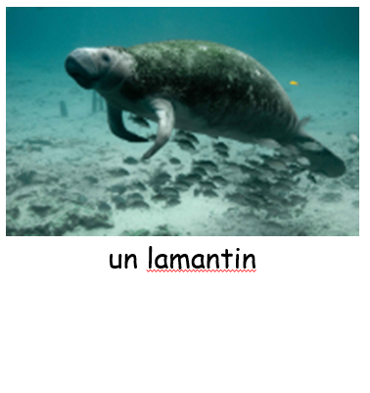
Qu’est-ce que c’est

Slide 22
Qu’est-ce que c’est

Slide 23
Qu’est-ce que c’est

Slide 24
Qu’est-ce que c’est

Slide 25
Qu’est-ce que c’est

Slide 26
Qu’est-ce que c’est

Slide 27
Qu’est-ce que c’est

Slide 28
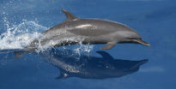
Qu’est-ce que c’est
a dolphin

Slide 29
Qu’est-ce que c’est
un dauphin

Slide 30
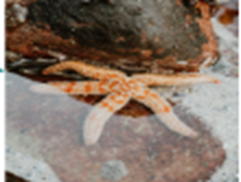
Qu’est-ce que c’est
a starfish

Slide 31
Qu’est-ce que c’est
une étoile de mer

Slide 32
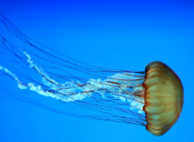
Qu’est-ce que c’est
a jellyfish

Slide 33
Qu’est-ce que c’est
une méduse

Slide 34
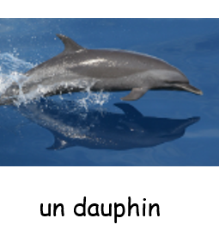
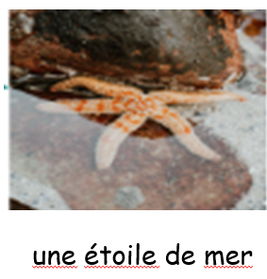
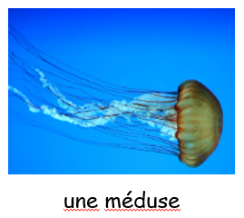
Qu’est-ce que c’est

Slide 35
Qu’est-ce que c’est

Slide 36
Qu’est-ce que c’est

Slide 37
Qu’est-ce que c’est

Slide 38
Qu’est-ce que c’est

Slide 39
Qu’est-ce que c’est

Slide 40
Qu’est-ce que c’est

Slide 41
Qu’est-ce que c’est

Slide 42
Qu’est-ce que c’est
Qu’est-ce que c’est ?
What is this?
C’est un poisson.
It’s a fish.

Slide 43
Qu’est-ce que c’est
Qu’est-ce que c’est ?
What is this?
C’est une tortue.
It’s a turtle.

Slide 44
Qu’est-ce que c’est
Qu’est-ce que c’est ?
What is this?
C’est un requin.
It’s a shark.

Slide 45
Qu’est-ce que c’est
Est-ce une étoile de mer?
Is this a starfish?
Oui, c’est une étoile de mer.
Yes, it’s a starfish.

Slide 46
Qu’est-ce que c’est
Est-ce un lamatin?
Is this a manatee?
Oui, c’est un lamatin.
Yes, it’s a manatee.

Slide 47
Qu’est-ce que c’est
Est-ce un crabe?
Is this a crab?
Oui, c’est un crabe.
Yes, it’s a crab.

Slide 48
Qu’est-ce que c’est
Est-ce un requin?
Is this a shark?
Non, c’est un dauphin.
No, It’s a dolphin.

Slide 49
Qu’est-ce que c’est
Est-ce un poisson?
Is this a fish?
Non, c’est une tortue.
No, It’s a turtle.

Slide 50
Qu’est-ce que c’est
Est-ce un requin?
Is this a shark?
Non, c’est une baleine.
No, It’s a whale.

Slide 51
Qu’est-ce que c’est
Draw one of the sea creatures, do not show anyone your drawing.

Slide 52
Qu’est-ce que c’est
Carry your drawing around the room, do not show anyone your picture.
Ask each person to guess what you have drawn.

Slide 53
Qu’est-ce que c’est
You can say
Qu’est-ce?
Or try to trick them by asking
Est-ce un/e……………..

Slide 54
Qu’est-ce que c’est
Play sea creature bingo.
On your sheet cross out three creatures before you start.

Slide 55
Qu’est-ce que c’est
Listen to your teacher, they will say the name of an animal, put a ring around that animal if it is not crossed out

Slide 56
Qu’est-ce que c’est
The winner is the first to ring all the creatures they had left.
In France, they cay “lotto” rather than bingo.

Slide 57
Qu’est-ce que c’est

Slide 58
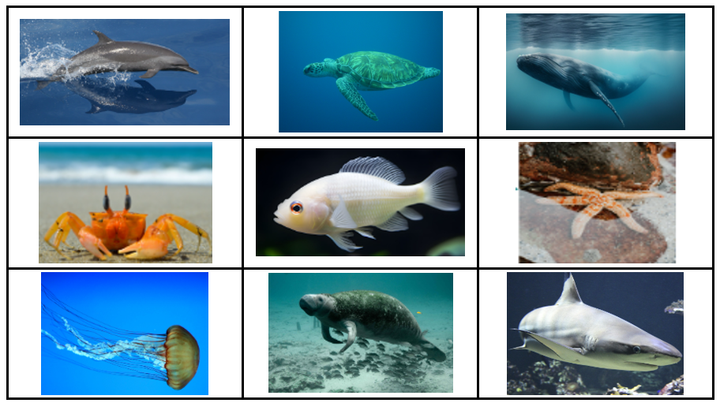
Bingo Card 1

Slide 59
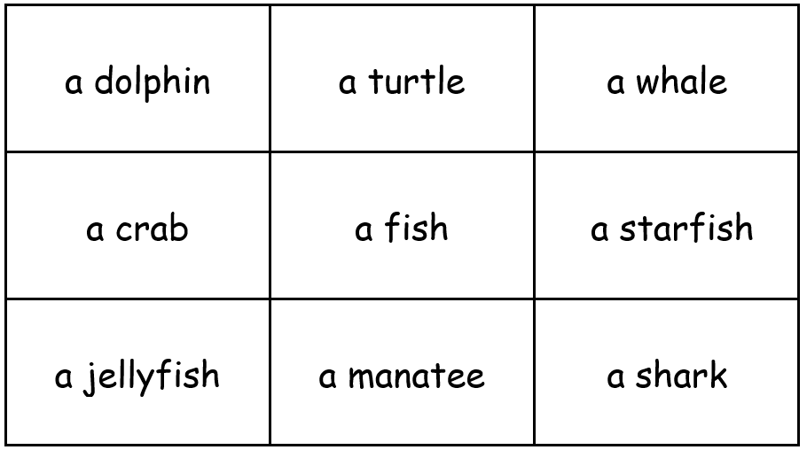
Bingo Card 2

Slide 60
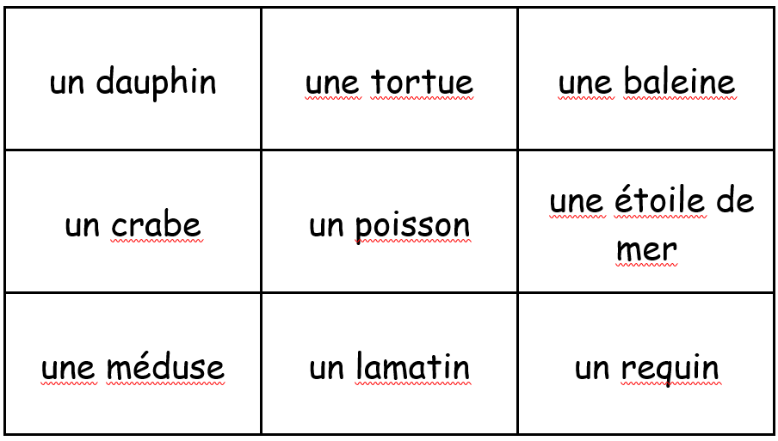
Bingo Card 3

Slide 61
Regarder et écouter

